Slide 1
◀
▶
종이접기-자격증반
*1회기-삼각접기*

Slide 2
◀
▶
종이접기 자격증반 *1회기*
주제 | 삼각접기 기본형 | 교육대상 | 센터아동
활동명 | 종이접기 어린이 3급 자격증 취득 | 교육방법 | PPT, 영상, 교재
소요시간 | 60분 | 교육장소 | 각 센터
활동목표 | 1. 삼각접기 기본형을 습득한다. 2. 삼각접기 기본형을 응용하여 튤립, 강아지머리, 몸통, 고양이머리, 몸통, 모자를 완성한다.
활동자료 | 5cm x 5cm 단면색종이 2각, 15cm x 15cm 단면색종이 1각, 풀, 가위

Slide 3
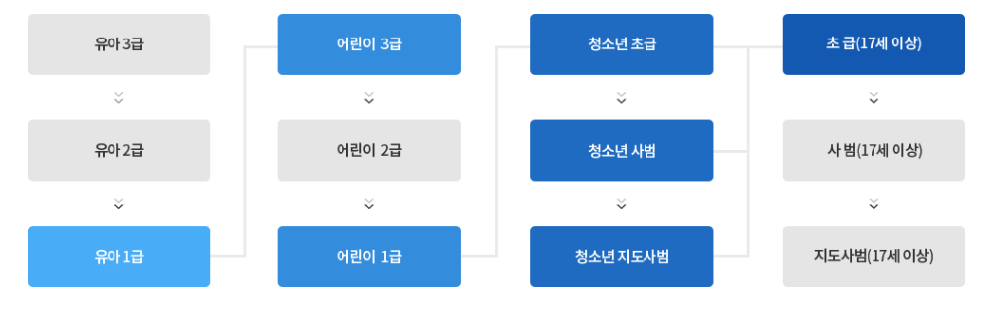
◀
▶
종이접기 자격증반 *자격증 취득 과정 *
종이접기
자격증 3급
종이접기
자격증 2급
종이접기
자격증 1급

Slide 4
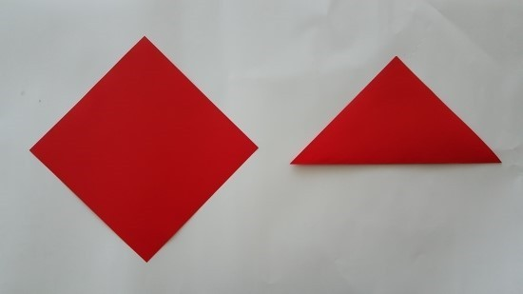
◀
▶
종이접기 자격증반 *삼각접기(기본형)*
구분 | 활동내용 | 자료 및 강의시간
기본접기 | <종이접기 기본형 중 삼각접기> P. 6쪽 ① 영상 관람 ② 선생님의 설명을 듣는다. ③ 아동들 스스로 접어본다. | 15분

Slide 5
◀
▶
종이접기-자격증반 *삼각접기(응용)*
구분 | 활동내용 | 자료 및 강의시간
응용접기 | <삼각접기 기본형을 응용하여 접는다.> P. 10쪽 ①튤립 꽃 ② 튤립 잎사귀 -> P. 11쪽에 풀을 이용하여 붙인다. |  | 10분
기본적
종이접기
-> 응용
종이접기

Slide 6
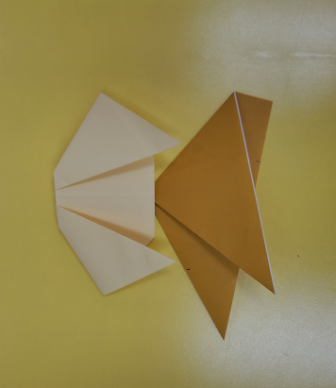
◀
▶
종이접기 자격증반 * 삼각접기(응용)*
구분 | 활동내용 | 자료 및 강의시간
응용접기 | <삼각접기 기본형을 응용하여 접는다.> P. 12쪽 ①강아지머리 ②고양이머리 ③강아지, 고양이 몸통 -> P. 13쪽에 풀을 이용하여 붙인다. |  | 15분
기본적
종이접기
-> 응용
종이접기

Slide 7
◀
▶
종이접기 자격증반 * 삼각접기(응용)*
구분 | 활동내용 | 자료 및 강의시간
응용접기 | <삼각접기 기본형을 응용하여 접는다.> P. 14쪽 ①모자 -> P. 14쪽에 풀을 이용하여 붙인다. |  | 10분
기본적
종이접기
-> 응용
종이접기

Slide 8
◀
▶
종이접기 자격증반 *마무리*
구분 | 활동내용 | 자료 및 강의시간
마무리 | 1.작품 감상 시간 2.활동지 작성 3.뒷정리 | 10분

Slide 9
-끝-
♡다음 시간에 만나요♡

